Slide 1
Quaresma 2024

Slide 2
Tercera setmana de Quaresma
Setmana
del 26 de febrer a l’ 1 de març
Recordem:
Durant aquesta Quaresma ens fixarem en Jesús, en els seus gestos. Ell ens guiarà per aquest camí de créixer, canviar, millorar, superar-nos…
Us animeu a conèixer una mica més els gestos de Jesús?

Slide 3
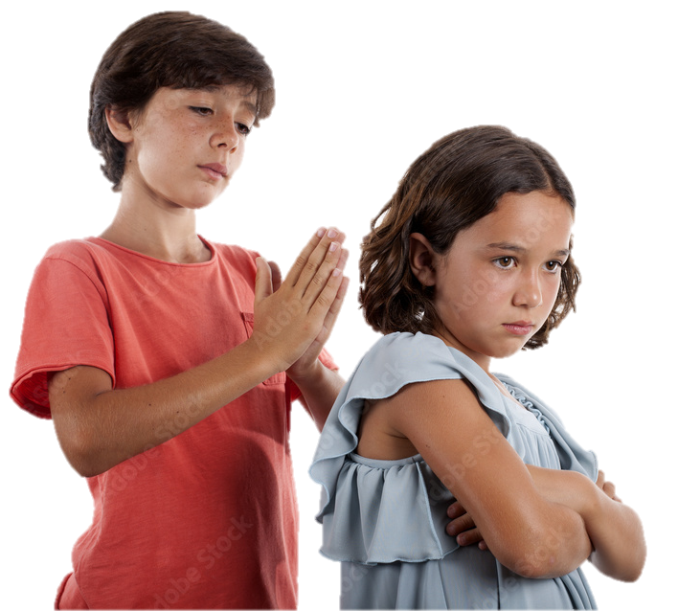
Aquesta setmana ens fixarem amb el gest de perdó de Jesús . L’escola és un lloc on es donen molts moments on podem demanar perdó i perdonar. Teniu records a la vostra memòria que us recordin moments que us hagueu pedonat? -Creieu que es fàcil perdonar ? -I demanar perdó? Feu un moment de silenci per pensar-hi. Si visualitzeu un moment positiu per a vosaltres , compartiu-ho!
Dilluns 26
Un gest de Jesús, la clau per PERDONAR

Slide 4
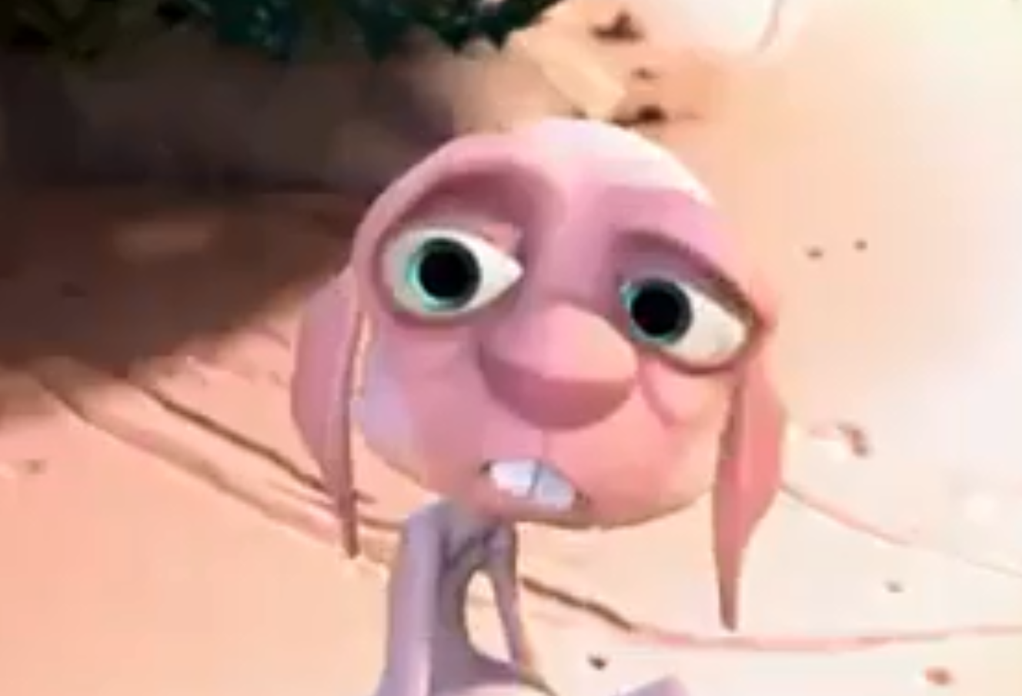
Un gest de Jesús, la clau per PERDONAR
Què podem aprendre d’aquesta breu història? Parleu-ne
Dimarts 27
Demà
Dimecres
SERÀ EL DIA
CONTRA
L’ASSATJAMENT
ESCOLAR
Volem tractar tots els companys de la classe i de l’escola amb respecte. Valorar-los, donar-lis noves oportunitats I no deixar-los de banda o fer-lis mal.
https://www.youtube.com/watch?v=0srqlIo10aA

Slide 5
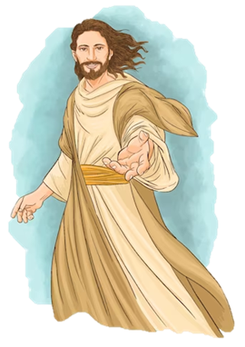
Un gest de Jesús, la clau per PERDONAR
Com reaccionen les persones del poble davant la noia que ha fet una cosa mal feta? Com reacciona Jesús? Què els diu Jesús a la gent del poble? Què diu Jesús a la noia? Què hauries fet tu? Has viscut una situació semblant?
Dimecres 28
Mentre Jesús era visitant el poble, la gent d’allà, li van portar una noia que havia estat descoberta fent una cosa dolenta. La llei de llavors, ordenava que a les persones que feien delictes o malifetes, se’ls tiraria pedres fins fer-los molt de mal. Jesús, en veure que els vilatans estaven a punt de ferir a la noia, la va defensar tot dient “aquell qui no hagi fet mai res mal fet, que s’atreveixi a llençar-li la primera pedra”. En sentir això, tothom va començar a marxar i a deixar les pedres a terra. Després, Jesús li va donar la mà a la noia i la va ajudar a aixecar-se. Li va dir, no ho tornis a fer més; procura canviar i ser més bona persona.
El gest
de
Perdó
de
Jesús

Slide 6
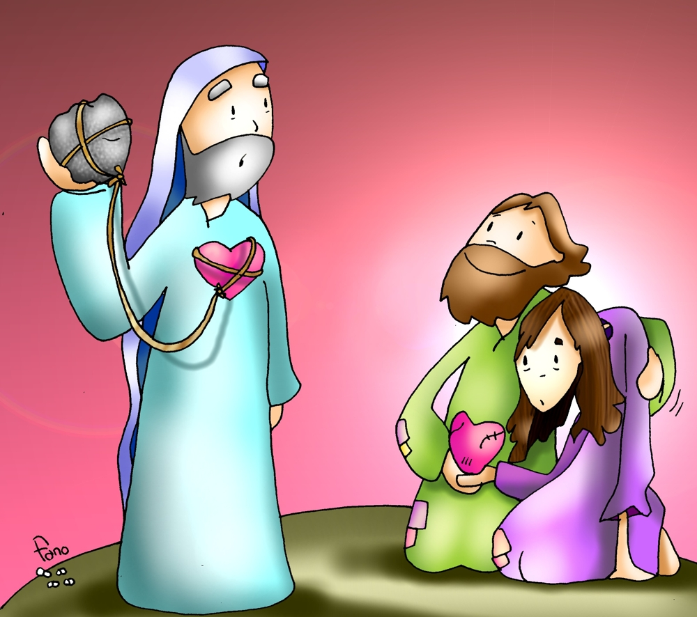
T’has sentit perdonat alguna vegada? T’han donat una altra oportunitat? COM T’HAS SENTIT?
HAS DONAT UNA SEGONA OPORTUNITAT A ALGUNA PERSONA?
Dijous 29
Un gest de Jesús, la clau per PERDONAR
“Aquell qui no hagi fet res mal fet que s’atreveixi a llençar la primera pedra”
Què signifiquen aquestes paraules de Jesús?
Observa la imatge atentament.

Slide 7
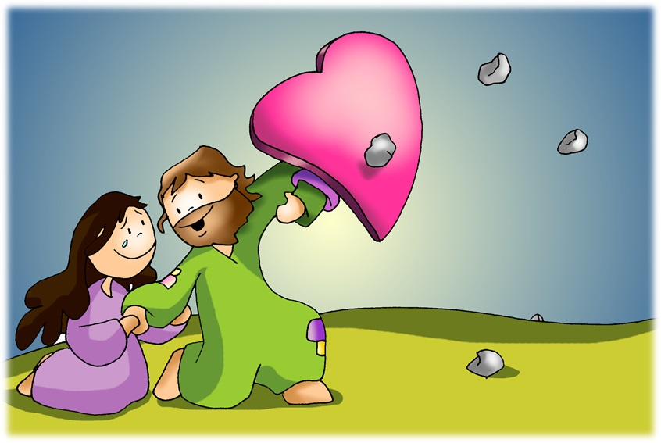
Jesús tracta amb respecte i estima a tothom. Té molt clar que totes les persones tenen dret a ser respectades i valorades. Fa reflexionar a les persones que volen assatjar la noia, li volen fer mal i la tenen per no res, no la respecten. Jesús valora I respecte a la noia que actua malament li dona una nova oportunitat per canviar. Jo vull aprendre a respectar Jo vull aprendre a estimar de veritat, Jo vull aprendre a no fer mal a ningú Jo vull aprendre a donar noves oportunitats Jo vull aprendre a perdonar Jo vull aprendre a saber demanar perdó!
Divendres 1
Un gest de Jesús, la clau per PERDONAR
Pregària

